Slide 1
动态规划
动态规划是解决多阶段决策问题的一种方法，它把多阶段决策问题转化为一系列相互联系的单阶段决策问题加以解决。
由 Richard Bellman 于 1950 年代创立。
优点：
能求出全局最优解，能求出多个最优解，……

Slide 2
1. 最短路径问题
7
4
B1
C1
D1
3
5
2
3
2
6
4
3
1
3
A
B2
C2
D2
E
5
9
2
5
8
1
B3
C3
D3
求 A 至 E 的最短路。
从A至E可分为4个阶段：
从A到B1、B2 或B3; 从B1、B2 或B3到C1、C2 或C3;
从C1、C2 或C3 到D1、D2 或D3; 从D1、D2 或D3到E。
在每个阶段的起点都面临着选择下一阶段的到达点问题，直至终点 E 为止。

Slide 3
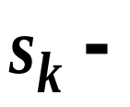
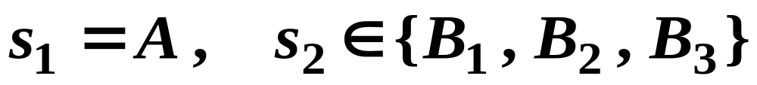
第 k 个阶段的起点（称为第 k 个阶段的状态变量）
最短路有性质：
若从 A 至 E 的最短路 P 在第 k 个阶段以 s_{k} 为起点，则 P 中从
P'
s_{k}
E
A
P :
s_{k} 至 E 的子路 P' 也是 s_{k} 至 E 的最短路 。
以上性质表明状态具有无后效性（Markov性）：
如何从 A 至 s_{k} 对决定如何从 s_{k} 至 E 无直接影响（影响已体现在 对 s_{k} 的选择中）。

Slide 4
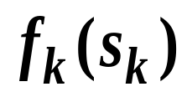
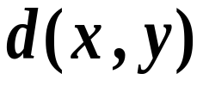
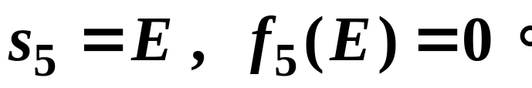
用动态规划求 A 至 E 的最短路可如下做：
先考察在第 4 阶段处于状态 s₄ 时，从 s₄ 至 E 的最短路；接着考察从第 3 阶段状态 s₃ 至 E 的最短路；…
… ；最后求 s₁ （即 A ）至 E 的最短路。
设
表示从 s_{k} 至 E 的最短路的长度
表示在网络中点 x 与下一阶段的点 y 直接
相连的边的长度
先假想一个第 5 阶段，

Slide 5




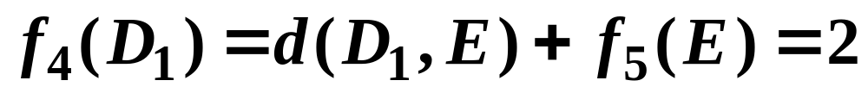
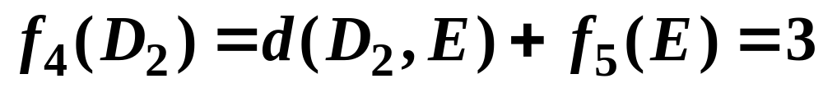
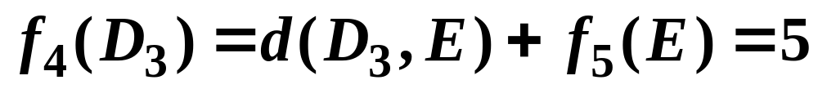
7
4
B1
C1
D1
3
5
2
3
2
6
4
3
1
3
A
B2
C2
D2
E
5
9
2
5
8
1
B3
C3
D3
在第 4 阶段，起点为D1、D2 或D3 :
s₄ = D₁ 时，
s₄ = D₂ 时，
s₄ = D₃ 时，

Slide 6

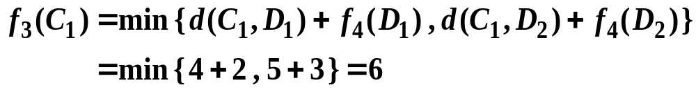
7
4
B1
C1
D1
3
5
2
3
2
6
4
3
1
3
A
B2
C2
D2
E
5
9
2
5
8
1
B3
C3
D3
在第 3 阶段，起点为C1、C2 或C3 :
s₃ = C₁ 时，达到点有D1、D2 两种选择，于是

Slide 7


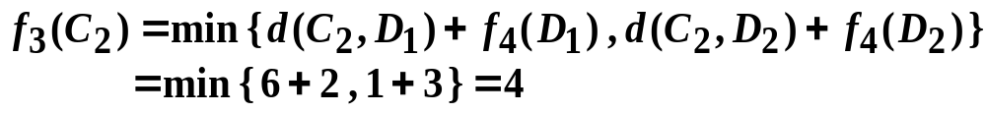
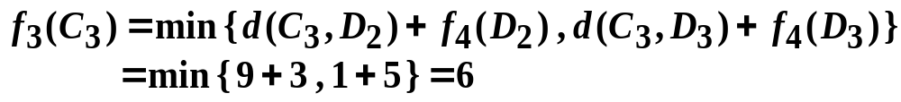
7
4
B1
C1
D1
3
5
6
2
3
2
4
3
1
3
A
B2
C2
D2
E
5
9
2
5
8
1
B3
C3
D3
s₃ = C₂ 时，达到点也有D1、D2 两种选择，所以
s₃ = C₃ 时，达到点有D2、D3 两种选择，所以

Slide 8

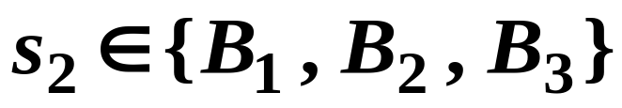
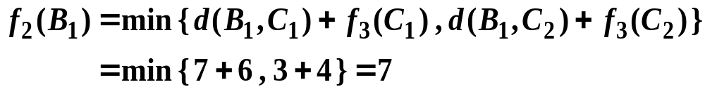
7
4
B1
C1
D1
3
5
6
2
3
2
4
3
1
3
A
B2
C2
D2
E
5
9
2
5
8
1
B3
C3
D3
在第 2 阶段，

Slide 9


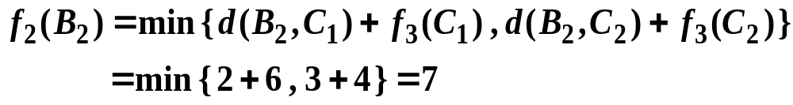
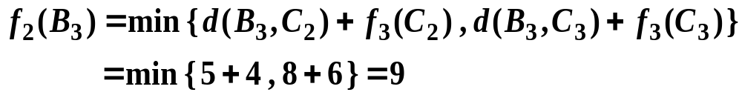
7
4
B1
C1
D1
3
2
5
6
2
3
4
3
1
3
A
B2
C2
D2
E
5
9
2
5
8
1
B3
C3
D3

Slide 10

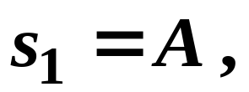
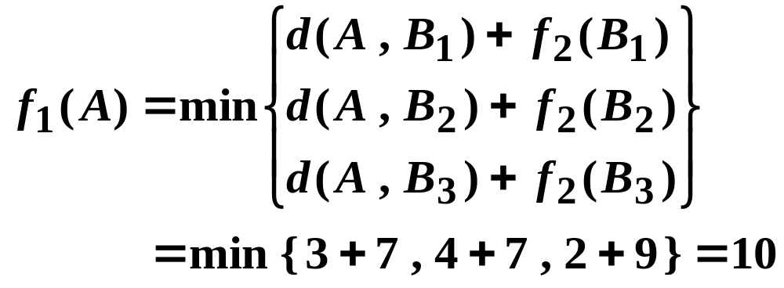
7
4
B1
C1
D1
3
2
5
6
2
3
4
3
1
3
A
B2
C2
D2
E
5
9
2
5
8
1
B3
C3
D3
在第 1 阶段，

Slide 11
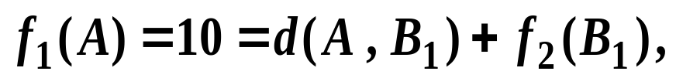
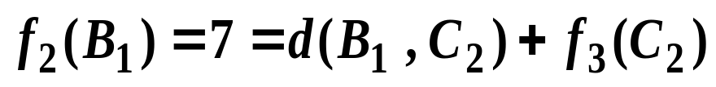
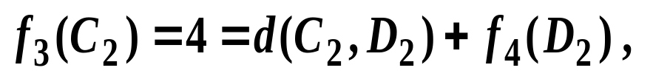
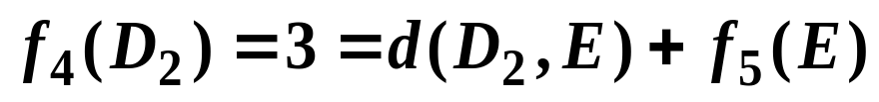
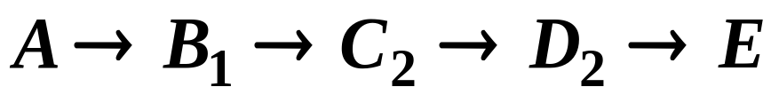
7
4
B1
C1
D1
3
2
5
6
2
3
4
3
1
3
A
B2
C2
D2
E
5
9
2
5
8
1
B3
C3
D3
f₁(A) = 10 说明从 A 至 E 的最短路的长度为10 ，具体路径可按计算的顺序逆推得到：
最短路径

Slide 12
2. 用动态规划解决问题的要点
（1）把所要处理的问题划分成恰当的阶段使之成为一
个多阶段决策问题。
（2）选择恰当的状态变量 s_{k} ，使得问题的决策过程可
以通过各阶段状态的演变来描述，例如，在最短路问题中，状态的演变 A  B₁  C₂  D₂  E 描述了决策过程。
状态应具有“无后效性”：如果给定了过程在某阶段所处的状态，则过程在以后的发展只与当前所处的状态有关，而不受以前各阶段所处状态的影响，即过程的历史只能通过当前的状态去影响它未来的发展。

Slide 13
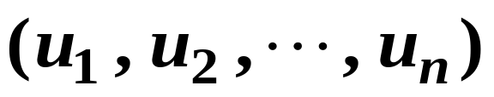
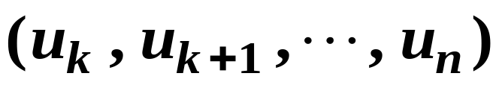
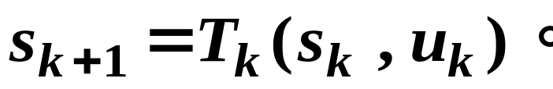
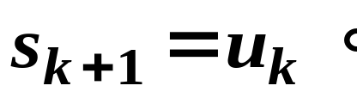
（3）确定决策变量 u_{k} 及各状态下的允许决策集 D_{k}(s_{k}) 。
决策是在给定状态下，从该状态演变到下一阶段状态所做的选择。由各阶段的决策组成的序列
称为策略。由某阶段 k 开始的
决策序列
称为子策略。
（4）写出状态转移方程。
设第 k 阶段处于状态 s_{k} ，执行决策 u_{k} ，则第 k+1 阶段所处的状态 s_{k+1} 是 s_{k} 和 u_{k} 的函数，即
状态转移方程
在最短路问题中，

Slide 14
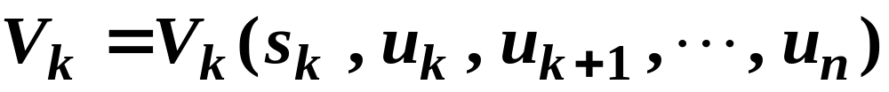
（5）正确选择指标函数。
设第 k 阶段处于状态 s_{k} ，当采取子策略
后，阶段 k 至阶段 n 所获得
的收益（或付出的代价）为
V_{k} 应具有可分性，通常取和或积的形式：
w_{k}(s_{k} , u_{k}) 为反映第 k 阶段处于状态 s_{k} ，采取决策 u_{k} 时的阶段指标。

Slide 15
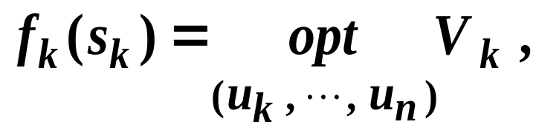
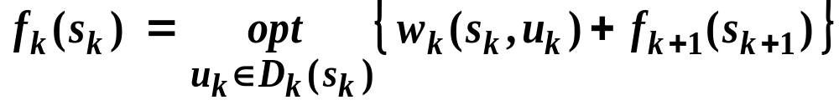

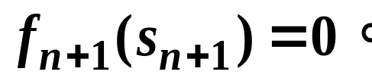
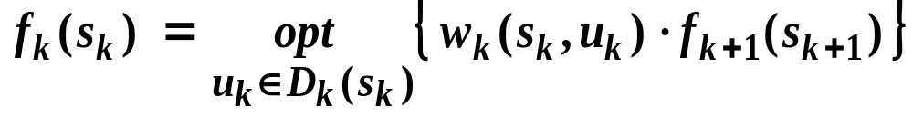
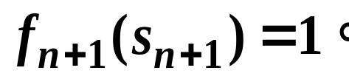
最优指标函数表示在阶段 k 处于状态 s_{k} 时，在阶段 k 至 n 采取最优子策略所对应的指标：
其中 opt = max 或 min 。
（6）建立递归方程。
边界条件
或

Slide 16
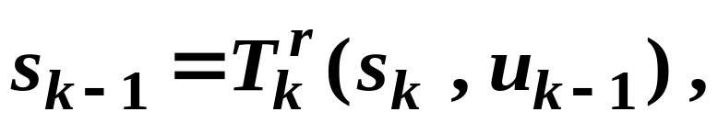
动态规划递归方程的基础是最优化原理：最优策略的子策略构成最优子策略。
以上递归方程由阶段 n 递推至阶段 1 ，称为逆推法。
顺推法：
由阶段 1 递推至阶段 n ，此时状态转移方程为
即在阶段 k-1 采取决策 u_{k-1} 后能使系统在阶段 k 处于状态 s_{k} 的状态是 s_{k-1} 。
最优指标函数 f_{k}(s_{k}) 表示使系统从初始状态演变到状态 s_{k} 的最优子策略对应的指标。

Slide 17
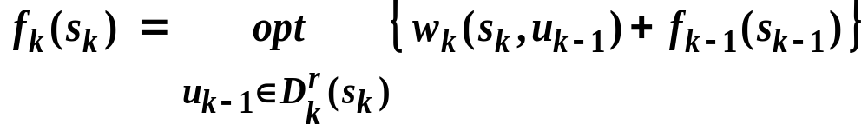

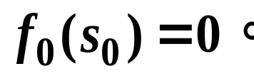
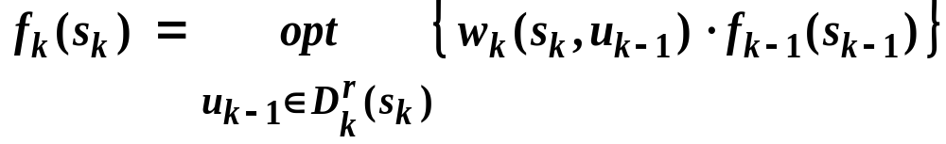
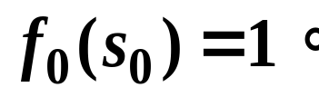
递归方程
或

Slide 18
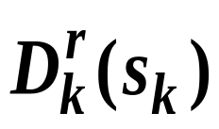










用顺推法解最短路问题，可以定义
表示从 A 至 s_{k} 的最短路的长度，
则 f₁(A) = 0
是阶段 k-1 中可以直达 s_{k} 的点集
f₅(E) 为从 A 至 E 的最短路的长度。
7
4
B1
C1
D1
3
2
5
6
2
3
4
3
1
3
A
B2
C2
D2
E
5
9
2
5
8
1
B3
C3
D3

Slide 19
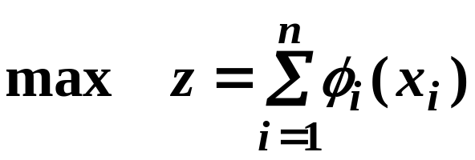
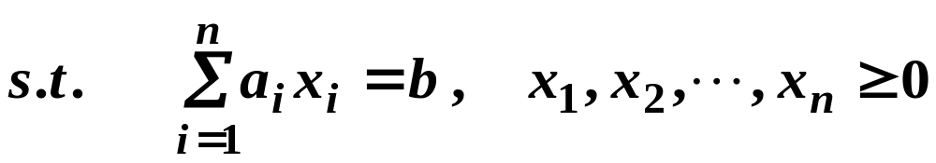

3. 用动态规划求解非线性规划问题
其中
按变量个数将问题划分为 n 个阶段，以 x_{k} 为阶段 k 的决策变量，即在阶段 k 确定变量 x_{k} 的取值。
以在阶段 k 可以用来给 x_{k} 分配取值的数 s_{k} 为阶段 k 的状态变量。

Slide 20
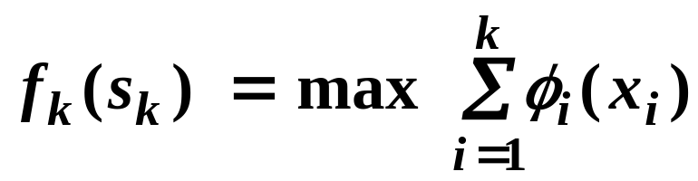
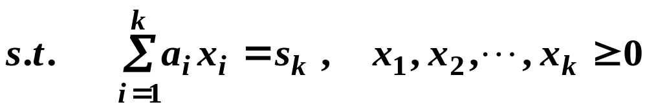
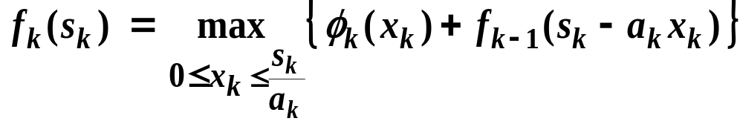

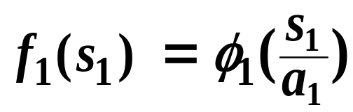
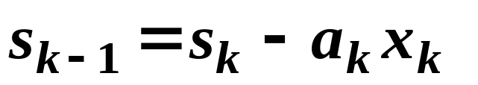
令 f_{k}(s_{k}) 表示数 s_{k} 分配给前 k 个变量时对应的目标函数最大值，即
则有递归方程
状态转移方程
所求非线性规划问题的最优值为 f_{n}(b) 。

Slide 21
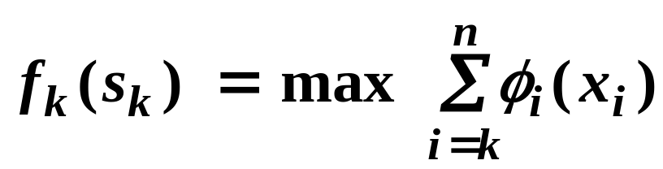
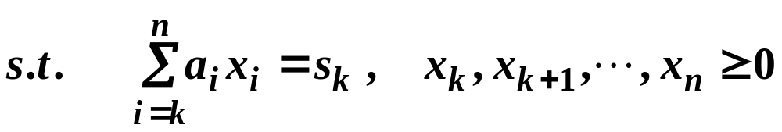
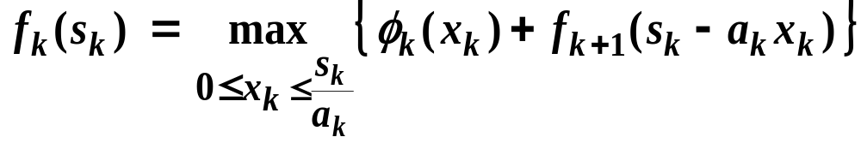

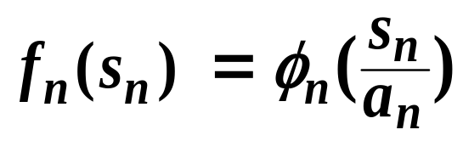
若用逆推法，可令
则
所求非线性规划问题的最优值为 f₁(b) 。

Slide 22
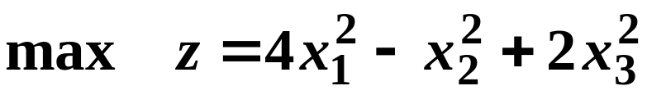


例 1.
解.
设 f_{k}(s_{k}) 表示数 s_{k} 分配给变量 x₁ , … , x_{k} 时对应 的目标函数最大值，则

Slide 23




Slide 24




即最优值 z* = 162 ，
按计算次序反推可得最优解:
所以最优解

Slide 25




例 2.
解.
问题分 4 个阶段，在阶段 k 确定变量 x_{k} 的取值。设 f_{k}(s_{k}) 是数 s_{k} 分配给 x₁ , … , x_{k} 时， x₁ x₂ ··· x_{k} 的最大值，则 f₄(8) 是问题的最优值。

Slide 26



Slide 27






所以最优解
最优值

Slide 28


例 3.
解.
设 f_{k}(s_{k}) 是数 s_{k} 分配给 x₁ , … , x_{k} 时，
x₁ x₂ ··· x_{k} 的最大值，则

Slide 29
x₂ | 0 | 1 | 2 | 3 | f₂(s₂) | 达到 f₂(s₂)的 x₂
s₂ | (s₂-3x₂)/2✗
0 ~ 4 |  | 0 |  |  | 0
5 |  | 1 |  |  | 1 | 1
6 |  | 1 | 0 |  | 1 | 1
7 |  | 2 | 0 |  | 2 | 1
8 |  | 2 | 1 |  | 2 | 1, 2
9 |  | 3 | 1 | 0 | 3 | 1
10 |  | 3 | 2 | 0 | 4 | 2
11 |  | 4 | 2 | 1 | 4 | 1, 2

Slide 30

x₃ | 0 | 1 | 2 | 3 | 4 | 5 | 6 | 7~11 | f₃(s₃) | 达到 f₃(s₃)的 x₃
s₃ | f₂ (s₃ - x₃)
0~5 |  |  |  |  |  |  |  |  | 0
6 |  | 1 | 0 | 0 | 0 | 0 | 0 |  | 1 | 1
7 |  | 1 | 1 | 0 | 0 | 0 | 0 |  | 2 | 2
8 |  | 2 | 1 | 1 | 0 | 0 | 0 |  | 3 | 3
9 |  | 2 | 2 | 1 | 1 | 0 | 0 |  | 4 | 2, 4
10 |  | 3 | 2 | 2 | 1 | 1 | 0 |  | 6 | 3
11 |  | 4 | 3 | 2 | 2 | 1 | 1 |  | 8 | 4

Slide 31



x₄ | 0 | 1 | 2 | 3 | 4 | 5 | f₄(11) | 达到f₄(11)的 x₄
f₃ (11-2x₄) | 8 | 4 | 2 | 0 | 0 | 0 | 4 | 1, 2
最优解

Slide 32




例 4.
其中
设 f_{k}(s_{k}) 表示数 s_{k} 分配给变量 x₁ , … , x_{k} 时对应 的
目标函数最大值，则 f_{n}(b) 是问题的最优值。

Slide 33




例 5.
其中
设 f_{k}(s_{k} , t_{k}) 表示数 s_{k} , t_{k}分配给变量 x₁ , … , x_{k} 时对应 的目标函数最大值，则 f_{n}(s , t) 是问题的最优值。

Slide 34






也可用 Lagrange 乘子法降维:
是 x_{i} 的非减函数，则在最优解 x* 处,
至少有一个 “ = ” 成立。

Slide 35








对固定的 λ ，解上述一维问题得 x*(λ) ，可证：

Slide 36






例 6.
可用 Lagrange 乘子法降维，也可用逐次逼近法降维:
先给 x 的一个初始猜测
然后解一维问题

Slide 37



并解一维问题
解关于 y 的一维问题

Slide 38


得解 y ⁽¹⁾ ，这样交替地固定 x 和 y ，并解相应的一维问题，可得一系列解
可以证明
即目标函数值单调上升，但通常只收敛到局部最优解，在实际计算中，可选几个初始点 x ⁽⁰⁾ 进行计算，从中选择最好的。

